Slide 1
Новостной агрегатор
Команда: Лит энерджи

Slide 2
Список конкурентных решений
Google News
Яндекс.Новости
Inoreader
Feedly
News360
Flipboard
SmartNews
Ground News
Apple News

Slide 3
Топ-3 представительных решения
Google News – автоматическая агрегация, персонализация, мультиязычность.
Яндекс.Новости – региональные новости, тематические подборки, интеграция с другими сервисами Яндекса.
Feedly – RSS-агрегатор с возможностью настройки источников, интеграция с инструментами для productivity (Trello, Evernote).

Slide 4
Решение | Функции | Характеристики
Google News | Автоматический сбор, персонализация, группировка по темам, факт-чекинг | ИИ-ранжирование, мультиязычность, интеграция с поиском Google
Яндекс.Новости | Региональные новости, теги, разделение по источникам, видеоновости | Интеграция с Яндекс.Дзен, поддержка голосового ассистента Алисы
Feedly | RSS-агрегация, ручная настройка источников, теги, экспорт в другие сервисы | API для разработчиков, интеграция с Slack, Evernote, поддержка корпоративных клиентов

Slide 5
Отличия нашего решения
Поддержка малых СМИ и независимых изданий. Крупные агрегаторы продвигают только известные и топовые СМИ. Наша платформа даст возможность малым региональным медиа заявить о себе, предлагая инструменты для размещения и продвижения.
Расширенный и удобный поиск по ключевым словам. Простой, но гибкий поиск(например, по тегам, локациям, датам), чтобы пользователи находили нужные новости.
Глубокая персонализация по геолокации. Автоматическая настройка ленты на основе местоположения пользователя, делая акцент на близких для него событиях.

Slide 6
Основные бизнес-процессы
События (Events)
Пользователь зарегистрировался
Пользователь настроил фильтры новостей
Система собрала новости из внешних источников
Новости обработаны (NLP: тональность, теги)
Пользователь получил уведомление о важной новости
Пользователь сохранил новость в избранное

Slide 7
Основные бизнес-процессы
Акторы (Actors)
Пользователь (читатель, редактор, администратор)
Система парсинга новостей
NLP-модуль
Внешние СМИ (API, RSS)

Slide 8
Основные бизнес-процессы
Агрегаты (Aggregates)
Профиль пользователя
Новостная лента
Источники (СМИ)
Аналитика (метаданные новостей)

Slide 9
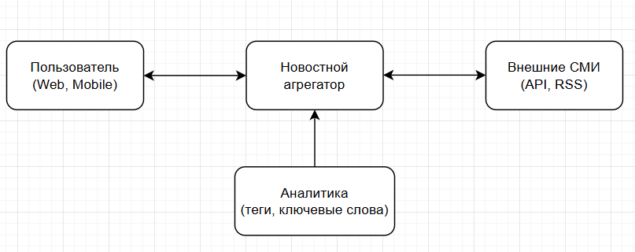
Контекстная диаграмма

Slide 10
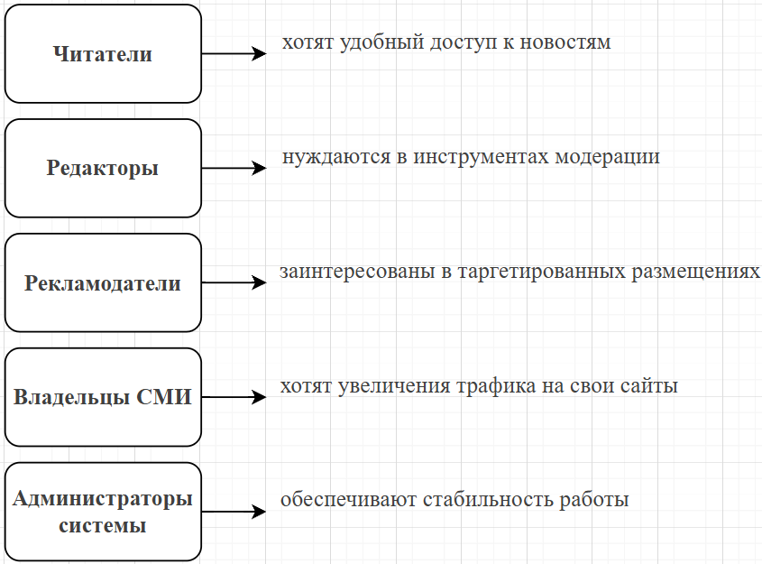
Заинтересованные лица

Slide 11
Потребности заинтересованных лиц
Лицо | Потребность
Читатели | Персонализированная лента, отсутствие фейков, удобный интерфейс
Редакторы | Инструменты для модерации, аналитика популярных тем
Рекламодатели | Таргетинг по интересам, статистика показов
Владельцы СМИ | Увеличение охвата, обратные ссылки
Администраторы | Мониторинг нагрузки, защита от DDoS, резервное копирование

Slide 12
Внешние системы
API новостных СМИ (RSS, REST)
Сервисы аналитики (Google Analytics, Яндекс.Метрика)

Slide 13
Данные для обмена с внешними системами
API новостных СМИ:
Входящие данные – новости в формате json; Исходящие данные – запросы по новостям.
Google Analytics:
Входящие данные – информация о рентабельности сервиса; Исходящие данные – статистика посещений, кликов, времени на сайте.

